Slide 1

Ултразвуково изследване и доплер
Какво проследява акушер-гинекологът в женската консултация и как си партнира със специалиста по фетална медицина
Д-р Петя Чавеева,
Отделение по фетална медицина,
Медицински комплекс “Д-р Щерев”

Slide 2

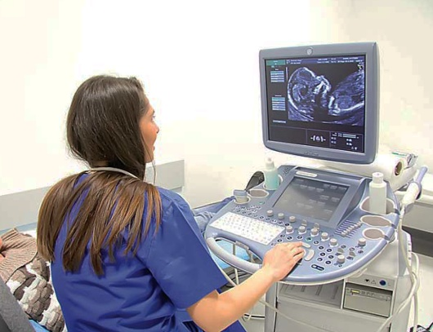
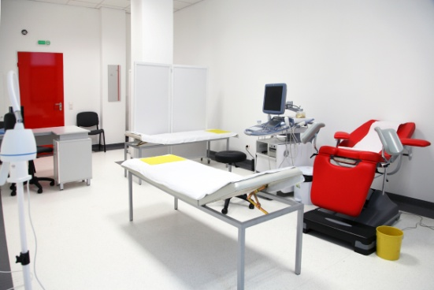
Какво представлява проследяването на бременността?
Цел на проследяването:
Мониториране на правилното развитие на бременност за нормалното й протичане и раждане на живо, здраво и доносено бебе чрез провеждане на рутинни прегледи при акушер-гинеколог в съчетание с високоспециализирани ултразвукови изследвания при специалист по фетална медицина и извършване на периодична лабораторна диагностика в различни срокове на бременността.
Кой извърша ултразвуковите прегледи?
- Рутинните УЗ прегледи се извършват при проследяващия акушер гинеколог
- Специализираните УЗ прегледи се извършват при сертифициран специалист по фетална медицина
Къде се извършват прегледите?
В лечебни заведения, разполагащи с необходимата висикотехнологична ултразвукова апаратура, квалифицирани акушер-гинеколози и сертифицирани специалисти по фетална медицина.

Slide 3
Алгоритъм за проследяване на бременността в Медицински комплекс „Д-р Щерев“
ПЪРВИ ТРИМЕСТЪР
Първо посещение преди навършване на 10. г.с. (ултразвуково установяване на бременност от АГ)
11-13 г.с. Първи триместър скрининг тест (при специалист по фетална медицина)
Втори триместър
16 г.с. Рутинни наблюдения в женската консултация (при акушер-гинеколог)+лаб. изследвания
18-22 г.с. Фетална морфология и при нужда цялостна фетална ехокардиография (при специалист по фетална медицина)
24 г.с. Рутинни наблюдения в женската консултация (при акушер-гинеколог)
28 г.с. Рутинни наблюдения в женската консултация (при акушер-гинеколог) +лаб. Изследвания
Трети триместър
30 г.с. Рутинни наблюдения в женската консултация (при акушер-гинеколог)+NST
32 г.с. Късна фетална морфология с доплер и оценка на състоянието на плода (при специалист по фетална медицина)
34 г.с. Рутинни наблюдения в женската консултация (при акушер-гинеколог)+NST
36 г.с. Рутинни наблюдения в женската консултация (при акушер-гинеколог) +Васерман, хепатит B и C, СПИН и рутинни лабораторни изследвания+NST
37 г.с. NST и коментар на тоновете от акушер-гинеколога
38 г.с. Рутинни наблюдения в женската консултация и вагинален преглед за определяне на PS и начин на родоразрешение (при акушер-гинеколог)+NST
39 г.с. NST и коментар на тоновете от акушер-гинеколога
40 г.с. Рутинни наблюдения в женската консултация (при акушер-гинеколог) + NST

Slide 4

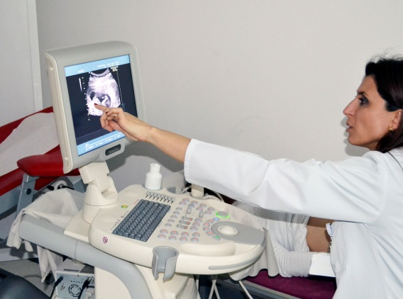
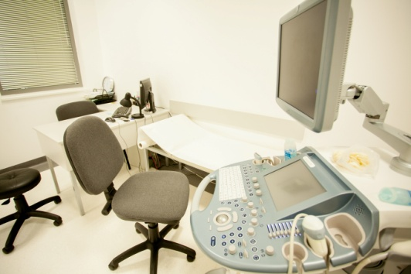
Рутинен ултразвуков преглед при проследяващия акушер-гинеколог
Каква е целта на рутинните прегледи?
Кога се извършват?
Как се провеждат?
Каква информация за състоянието на бъдещата майка и за плода дават?

Slide 5
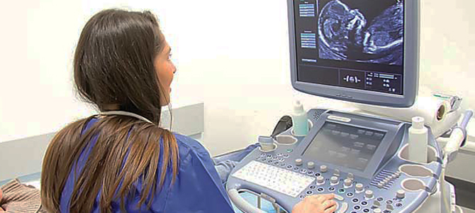
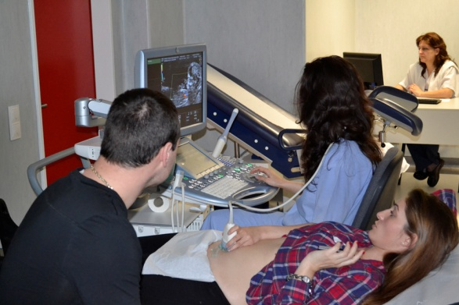

Първи триместър скрининг тест за хромозомни аномалии
Каква е целта на изследването?
Кога се извършва?
В кои случаи е препоръчително?
Как се провежда?
Каква информация дава?

Slide 6
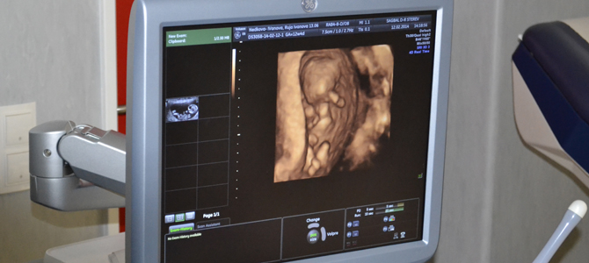
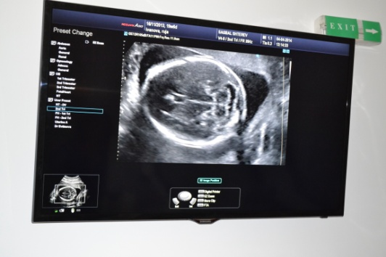
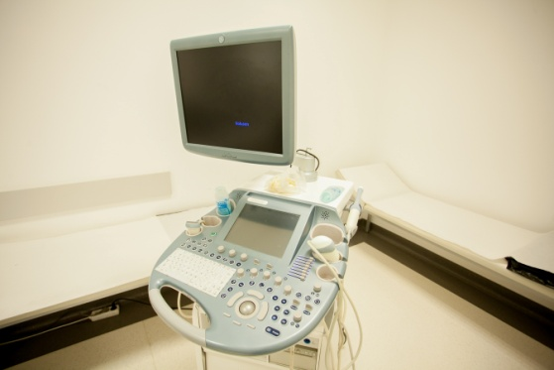
Фетална морфология
Каква е целта на изследването?
Кога се извършва?
В кои случаи е препоръчително?
Как се провежда?
Каква информация дава?

Slide 7
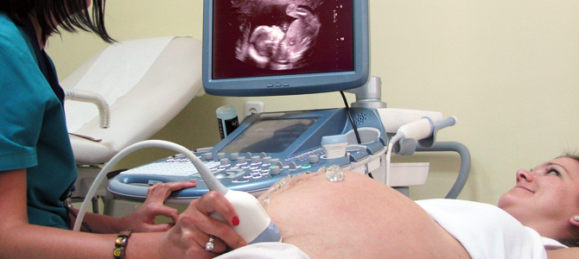
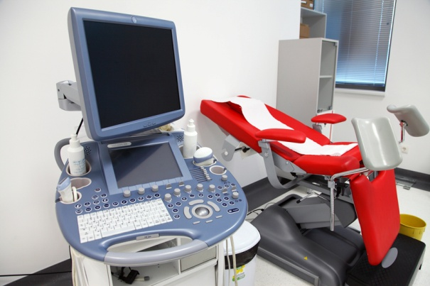
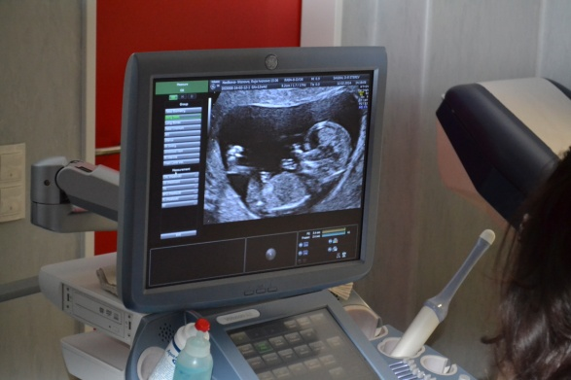
Късна фетална морфология с доплерово изследване
Каква е целта на изследването?
Кога се извършва?
В кои случаи е препоръчително?
Как се провежда?
Каква информация дава?

Slide 8
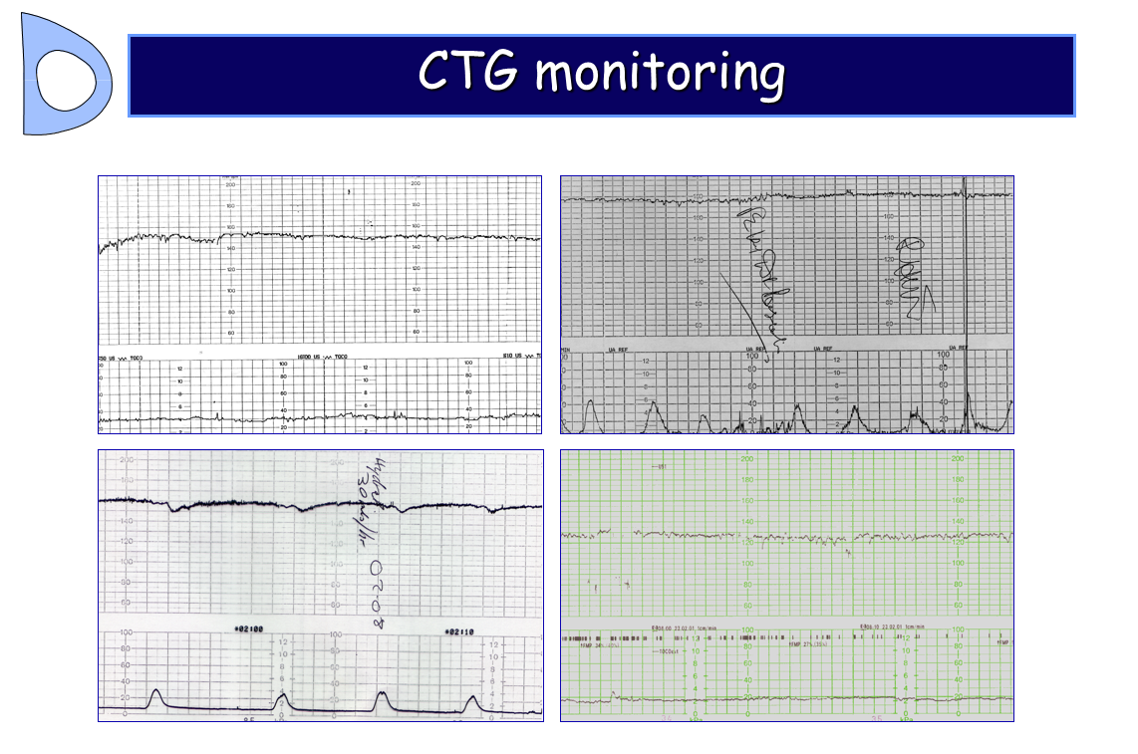

Запис детски сърдечни тонове

Slide 9
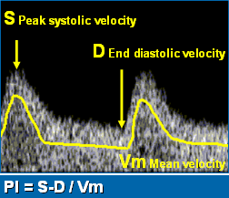
Доплерово УЗ изследване
Как се измерва:

Slide 10
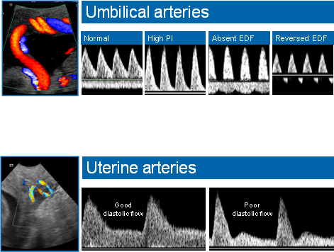
Доплерово УЗ изследване
Какво измерва:

Slide 11
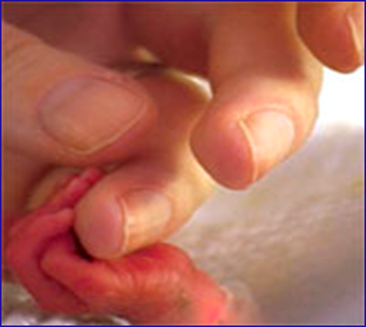
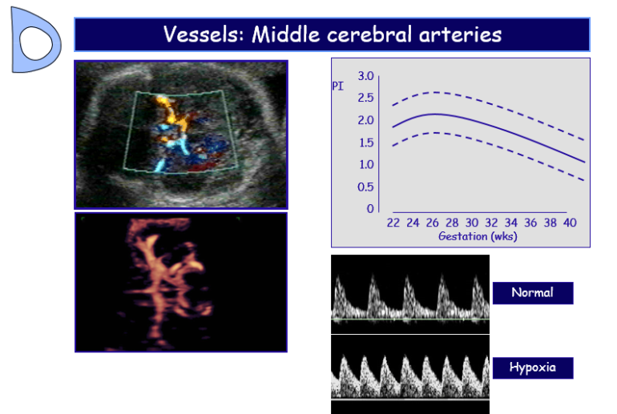
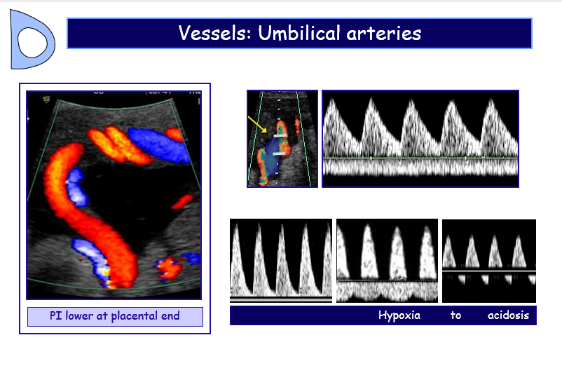
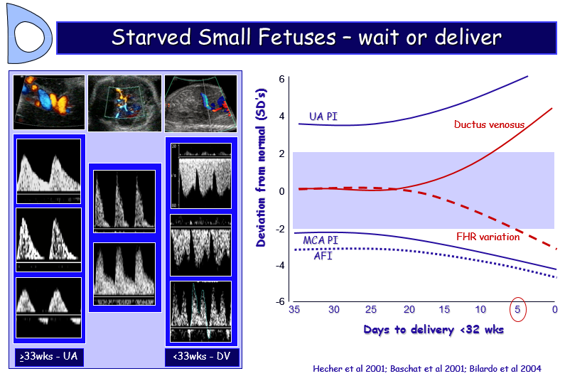
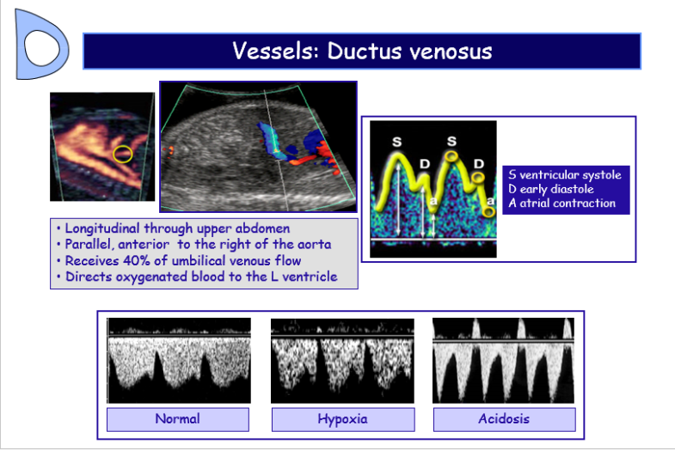
Доплерово УЗ изследване
      Каква информация дава:

Slide 12




Нашата обща цел
Раждане на живи и здрави бебета от живи и здрави майки!

Slide 13

Благодаря Ви за вниманието!
Д-р Петя Чавеева,
Отделение по фетална медицина,
Медицински комплекс “Д-р Щерев”

